Slide 1

CHÀO MỪNG CÁC CON ĐẾN VỚI MÔN LỊCH SỬ

Slide 2

Giáo viên Lịch sử của bạn
Ảnh cá nhân
Những thông tin mà bạn cần biết về giáo viên của mình
Địa chỉ email: linhpt194@gmail.com
Số điện thoại: 0985919894
Facebook: Phùng Thùy Linh.
Hãy viết một mong muốn của bạn đối với giáo viên trong năm học tới.

Slide 3
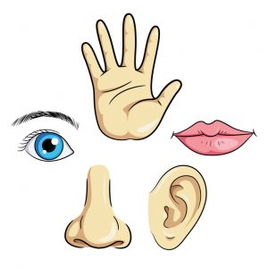

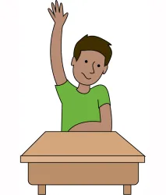

NỘI QUY LỚP HỌC
Mắt nhìn lên bảng
Không nói chuyện riêng
Giơ tay khi muốn phát biểu
Khi một người nói, tất cả cùng lắng nghe
Làm theo chỉ dẫn của giáo viên

Slide 4

Bài tập về nhà: - Nộp bài đúng hạn. - Đạt yêu cầu về chất lượng. - Không copy trên mạng/ chép bài của bạn. - Nếu bài làm đánh máy phải được in ra trước khi đến lớp.

Slide 5

Điểm môn học
Điểm miệng:
+ Giơ tay phát biểu, kiểm tra bài cũ.
+ Điểm nói chuyện riêng, phát biểu tư do ( Điểm trừ)
Điểm 15 và thực hành
+ Kiểm tra viết.
+ Kiểm tra bằng hình thức: thuyết trình, nộp các hiện vật…..
- Điểm giữa kì và cuối kì: làm bài kiển tra theo đề thi.

Slide 6
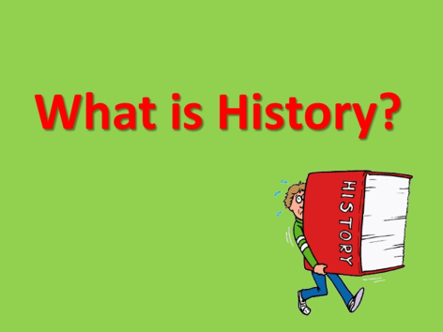
LỊCH SỬ LÀ GÌ?
MỤC TIÊU BÀI HỌC
Giải thích được khái niệm “Lịch sử”.
Nêu ít nhất 3 lí do vì sao chúng ta phải học Lịch sử.

Slide 7
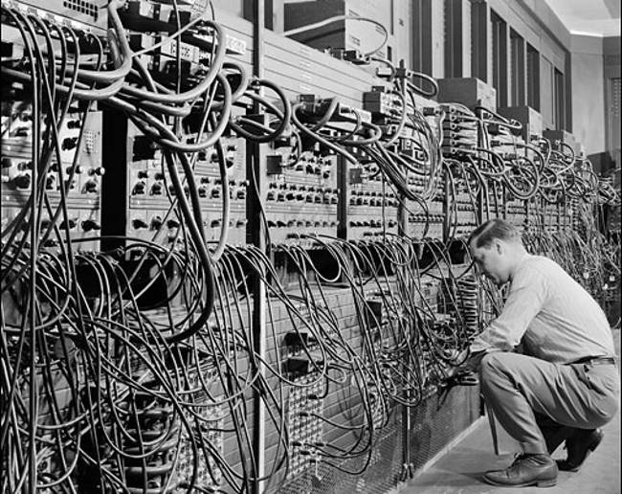
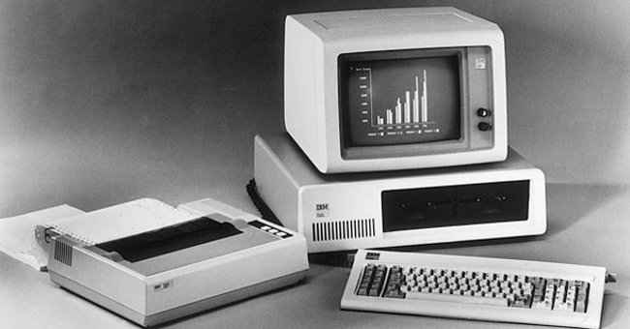

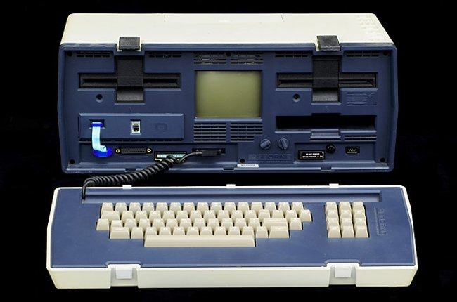
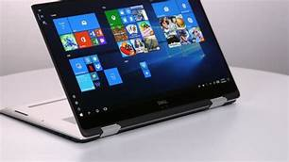
Em hãy chỉ ra những điểm thay đổi theo thời gian của máy tính điện tử. Theo em, sự thay đổi theo thời gian như vậy được hiểu là gì?
ENIAC được xem là chiếc máy tínhđầu tiên trên thế giới (1946)
Máy tính cá nhân của IBM, 1981
Máy tính xách tay Osborne 1, 1981

Slide 8





BÀI 1: LỊCH SỬ LÀ GÌ?
I. LỊCH SỬ LÀ GÌ?
Làm việc cá nhân/ cặp đôi:
Hãy đọc các câu danh ngôn sau và thảo luận với bạn bên cạnh:
Em thích câu danh ngôn nào nhất? Vì sao?
Theo quan điểm của em thì Lịch sử là gì?
1. Không có ngôn từ, không có viết lách và không có sách, sẽ không có lịch sử, không có khái niệm về nhân loại.
Hermann Hesse
2. Lịch sử tất cả các xã hội tồn tại từ trước đến nay là lịch sử đấu tranh giai cấp. Karl Marx
3. Cách hữu hiệu nhất để hủy diệt một dân tộc là phủ nhận và phá hủy sự thấu hiểu của họ về lịch sử của chính họ.
George Orwell
HISTORY

Slide 9
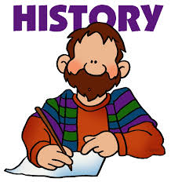
Lịch sử là gì?
Lịch sử là tất cả những gì xảy ra trong quá khứ, được nhà sử học ghi chép lại dựa trên các nguồn tư liệu.
Quá khứ là tất cả những gì xảy ra trước thời điểm hiện tại.
Lấy một số ví dụ khác trong tự nhiên và đời sống xã hội để hiểu rõ lịch sử là gì?

Slide 10
Lịch sử và quá khứ khác nhau như thế nào?
Quá khứ
Lịch sử
Hãy dựa vào định nghĩa và hình minh họa, chỉ ra điểm khác nhau giữa Quá khứ và Lịch sử.

Slide 11

Em hãy lấy một số ví dụ và chứng minh tính lịch sử?

Slide 12


Lịch sử và môn Lịch sử
Nếu Lịch sử được ví như cuốn Đại Việt sử ký toàn thư đồ sộ, thì “Môn Lịch sử” chỉ được ví như một cuốn sách Lịch sử lớp 6 mà em đang học.

Slide 13
Thảo luận: Lịch sử và môn Lịch sử
Hãy chỉ ra những điểm khác nhau giữa Lịch sử và môn Lịch sử .
Đối tượng tiếp nhận:
Độ rộng, hẹp:
Cách viết:
Mục đích

Slide 14
Các khái niệm cơ bản mà bạn cần nhớ!
QUÁ KHỨ
Là tất cả những gì CÓ THẬT đã xảy ra trước thời điểm hiện tại
LỊCH SỬ
Là NHẬN THỨC của con người về quá khứ dựa trên các nguồn tư liệu
MÔN LỊCH SỬ
Là môn học trong nhà trường giúp học sinh hình thành CÁCH NHẬN THỨC về quá khứ.

Slide 15

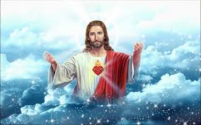

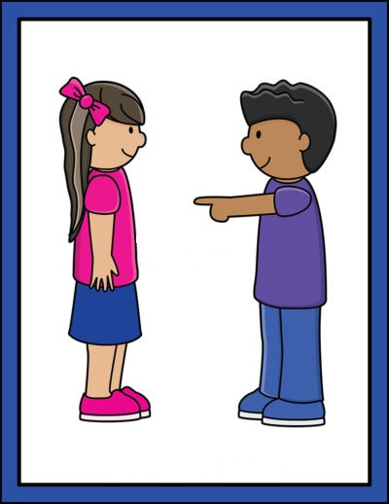
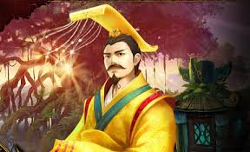
Ai là người đã tạo ra lịch sử?
Do tất cả mọi người tạo nên
Do một đấng siêu nhiên sáng tạo
Do các vị hoàng đế và các vĩ nhân tạo nên
Do chính bạn tạo nên

Slide 16
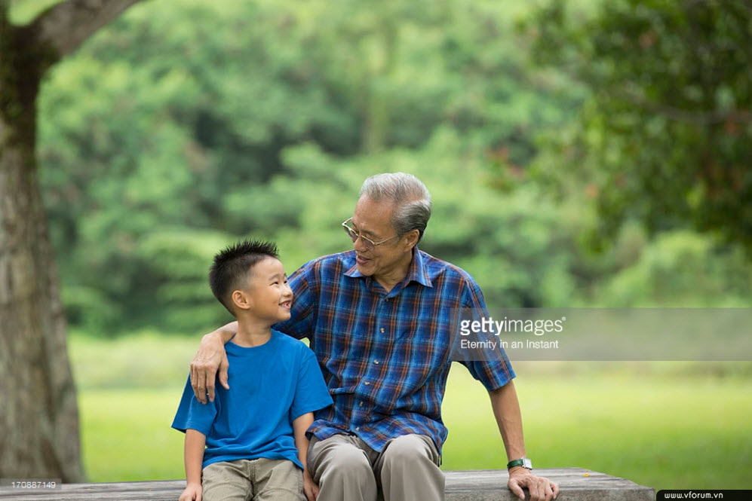
BÀI 1: LỊCH SỬ LÀ GÌ?
II . VÌ SAO PHẢI HỌC LỊCH SỬ?
Khi còn trẻ ông đã từng chiến đấu đánh bại đế quốc Mỹ đấy!
TRÊN XBOX HAY LÀ PLAYSTATION HẢ ÔNG?

Slide 17
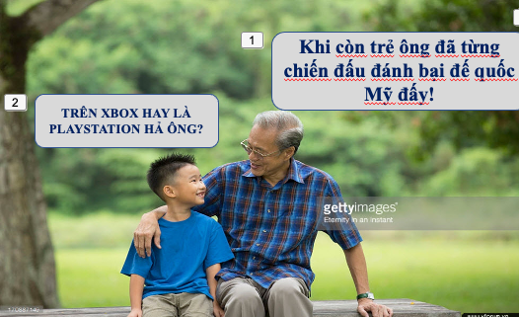
BÀI 1: LỊCH SỬ LÀ GÌ?
II . VÌ SAO PHẢI HỌC LỊCH SỬ?
Bức hình, cho chúng ta biết ý nghĩa của việc học Lịch sử như thế nào?
Người ông đã nói với cháu mình về điều gì?
Những câu hỏi mà em đặt ra khi xem bức hình này?
Người cháu đã trả lời ra sao?
Tại sao người cháu lại trả lời như vậy?
Hãy lấy một ví dụ tương tự về ý nghĩa của việc học Lịch sử?

Slide 18


Theo em tại sao phải học Lịch sử?
Lịch sử giúp bạn hiểu được về cội nguồn, bản sắc của chính bản thân mình và dân tộc mình.
Bạn là ai?
Bạn đến từ đâu?
Sự khác biệt của dân tộc bạn so với các dân tộc khác là gì?

Slide 19

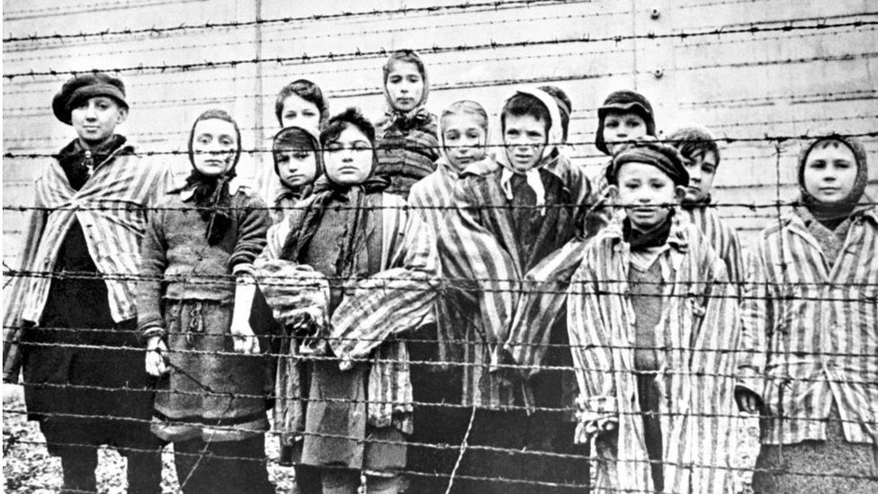

“Lịch sử giúp con người hiểu về nhau hơn để có thể cùng chung sống” Thảo luận: Hãy lấy những ví dụ, chứng tỏ rằng, việc không hiểu biết Lịch sử dẫn đến những xung đột, mâu thuẫn.

Slide 20
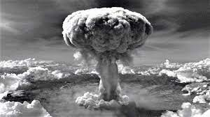
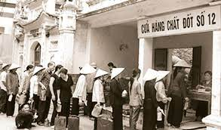

Lịch sử giúp chúng ta không lặp lại những sai lầm trong quá khứ.
Thảo luận:
Hãy thử nêu những “bài học từ lịch sử” của chính bạn, gia đình bạn hoặc dân tộc bạn?
2

Slide 21
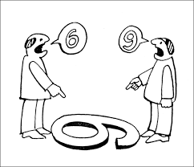
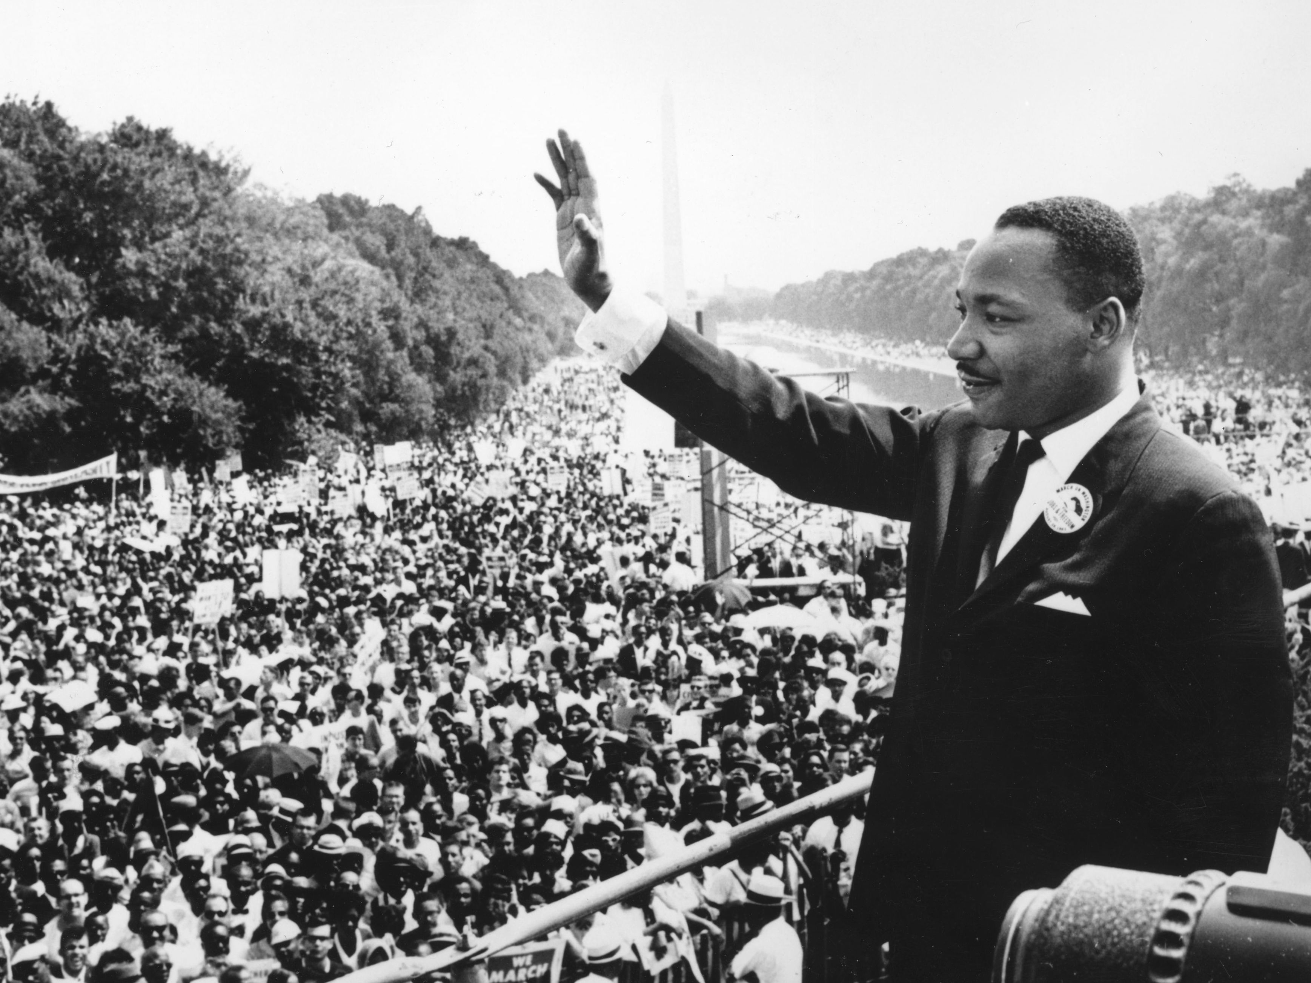
Lịch sử giúp bạn rèn luyện khả năng tư duy, cách tiếp cận đa chiều
Lịch sử có thể giúp bạn hình thành những kĩ năng và phẩm chất của một nhà lãnh đạo trong tương lai
…

Slide 22


Hoạt động: Viết và chia sẻ
Nhiệm vụ:
Viết vào vở ít nhất 3 lý do vì sao chúng ta nên học lịch sử
Sau đó chia sẻ với bạn bên cạnh

Slide 23
LUYỆN TẬP
Bạn có đạt được mục tiêu bài học của ngày hôm nay?
MỤC TIÊU BÀI HỌC
Giải thích được khái niệm “Lịch sử”.
Nêu ít nhất 3 lí do vì sao chúng ta phải học Lịch sử.

Slide 24
VẬN DỤNG
Dựa vào nội dung bài học, hãy sáng tác những câu danh ngôn của riêng bạn về Lịch sử.
Hãy viết nó lên một tờ giấy A4 và trang trí nó
Nhớ để tên của bạn ở dưới
Vẽ hình minh họa cho câu danh ngôn
Ví dụ:
“Lịch sử là những điều mà người lớn rất thích còn trẻ con thì không”

Slide 25
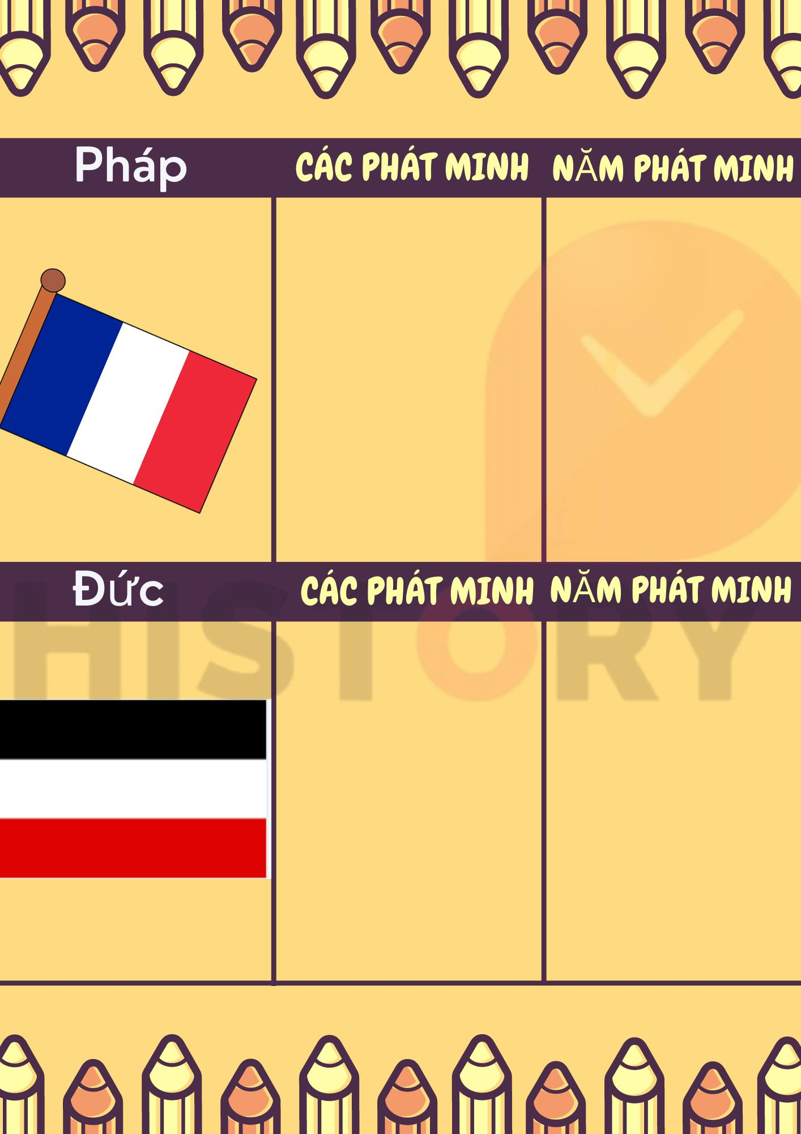
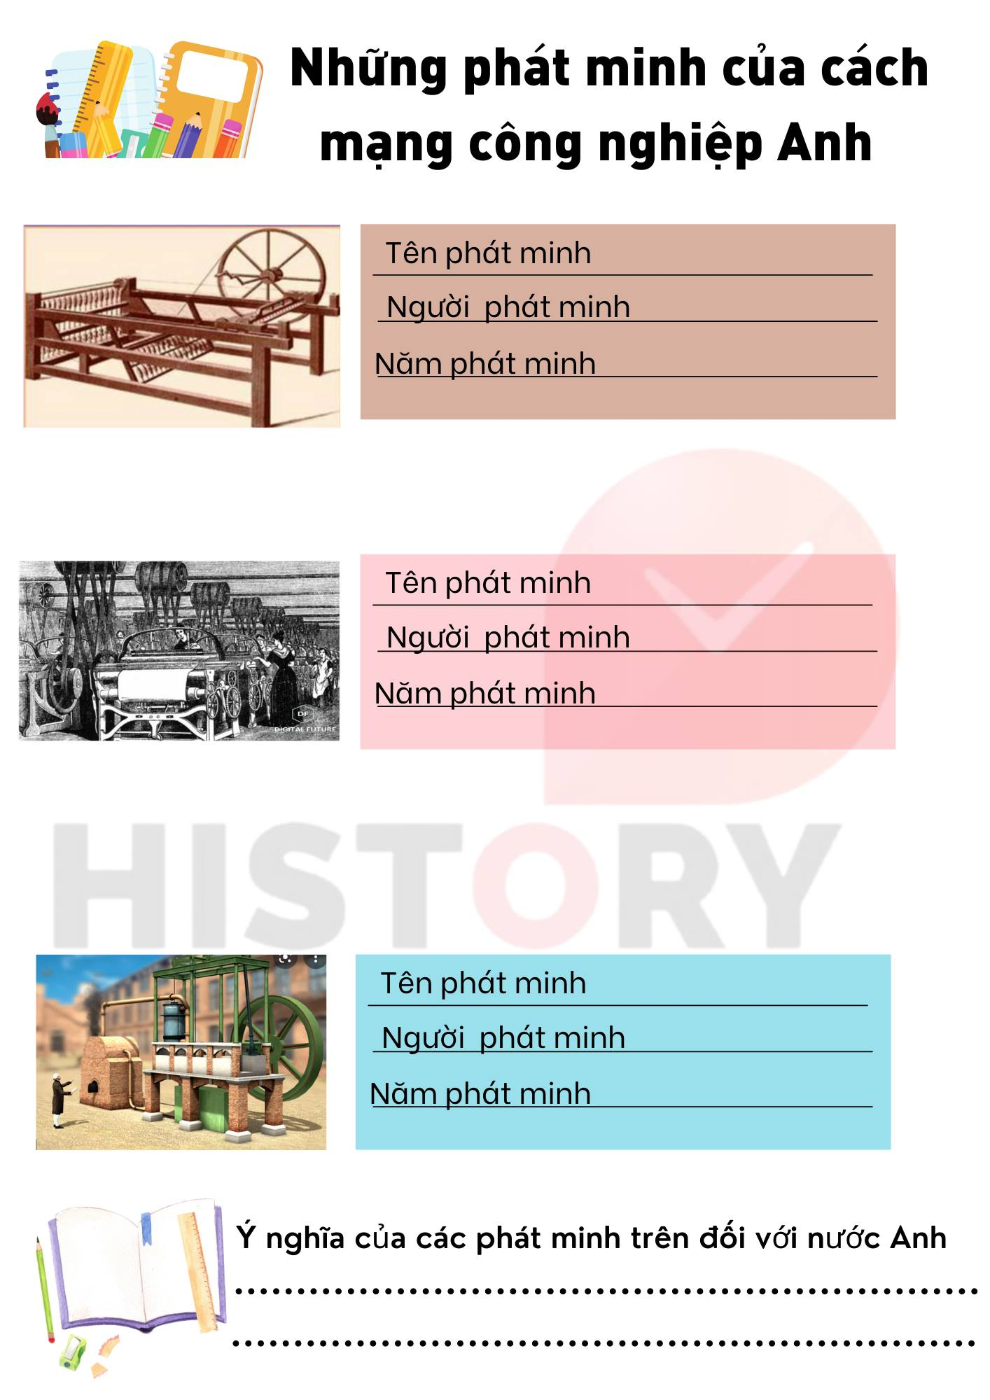

Slide 26
